Slide 1


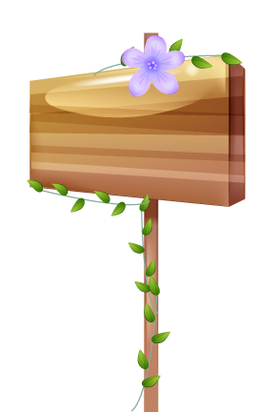


TRƯỜNG TIỂU HỌC ĐỨC GIANG
CHÀO MỪNG CÁC EM ĐẾN VỚI TIẾT
TIẾNG VIỆT LỚP 1
Giáo viên: Nguyễn Kiều An

Slide 2

Bài 51: et êt it

Slide 3
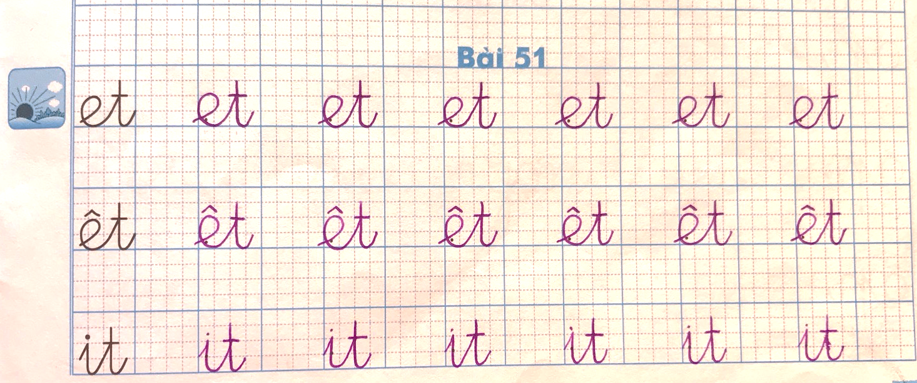
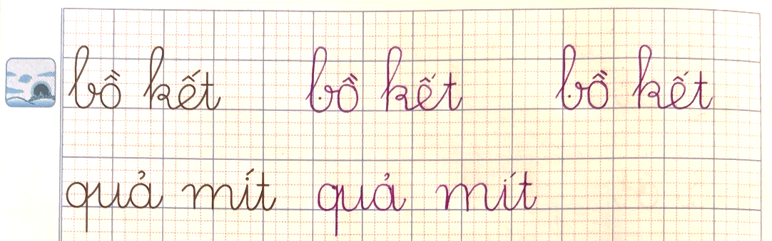

Slide 4

THƯ GIÃN

Slide 5
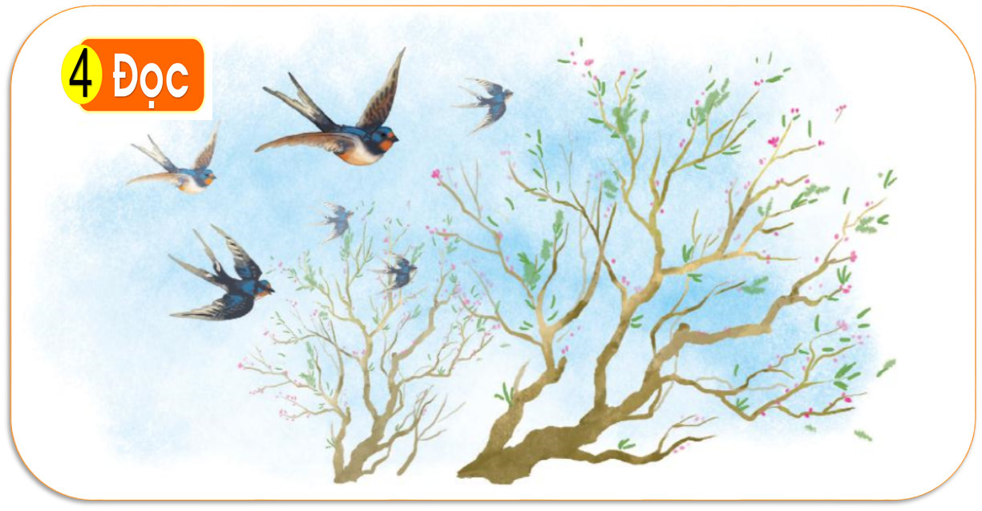
Tết đến thật gần. Cái rét vẫn đậm. Mấy cây đào đã chi chít lộc non. Vài nụ tròn đỏ thắm vừa hé nở. Rồi trời ấm dần, đàn én nhỏ lại ríu rít bay về, náo nức đón chào năm mới.

Slide 6
Tết đến thật gần. Cái rét vẫn đậm. Mấy cây đào đã chi chít lộc non. Vài nụ tròn đỏ thắm vừa hé nở. Rồi trời ấm dần, đàn én nhỏ lại ríu rít bay về, náo nức đón chào năm mới.
1
2
3
4
5

Slide 7
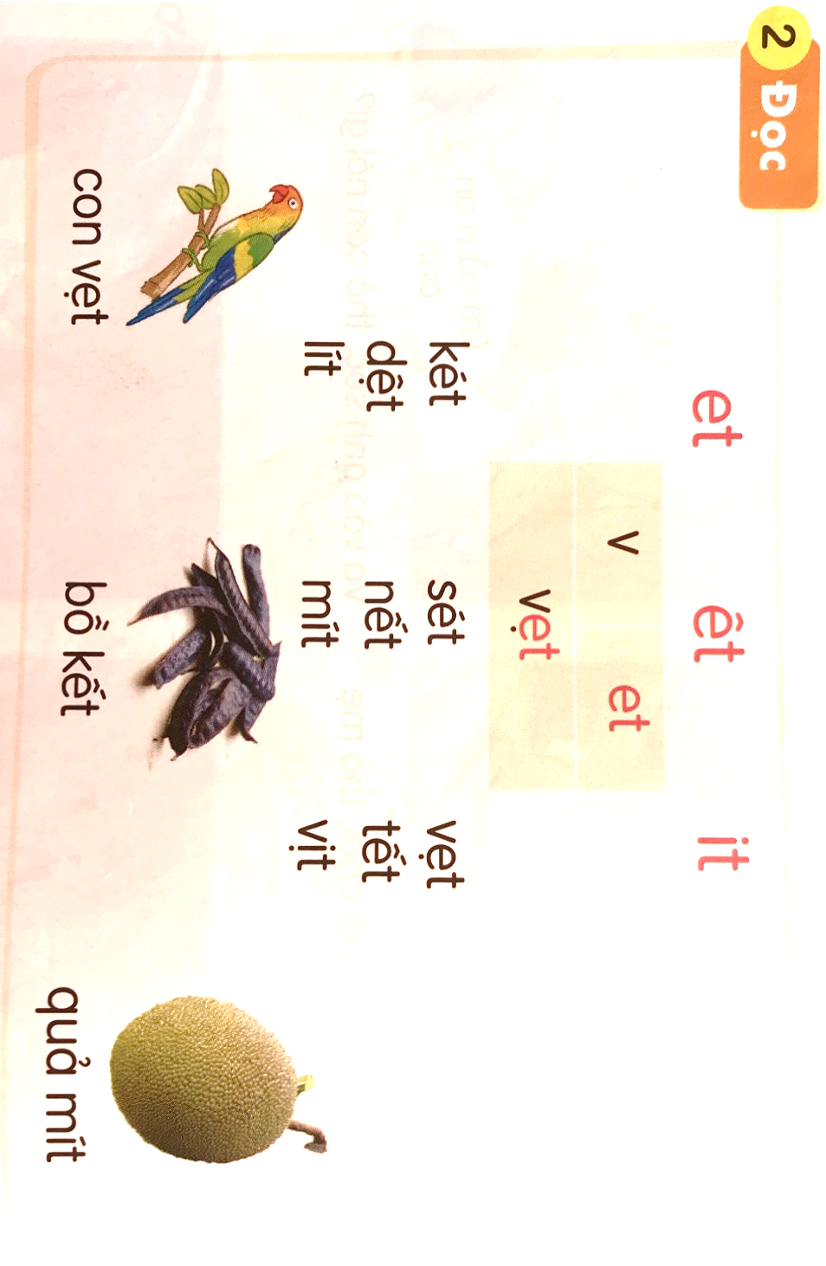

Slide 8
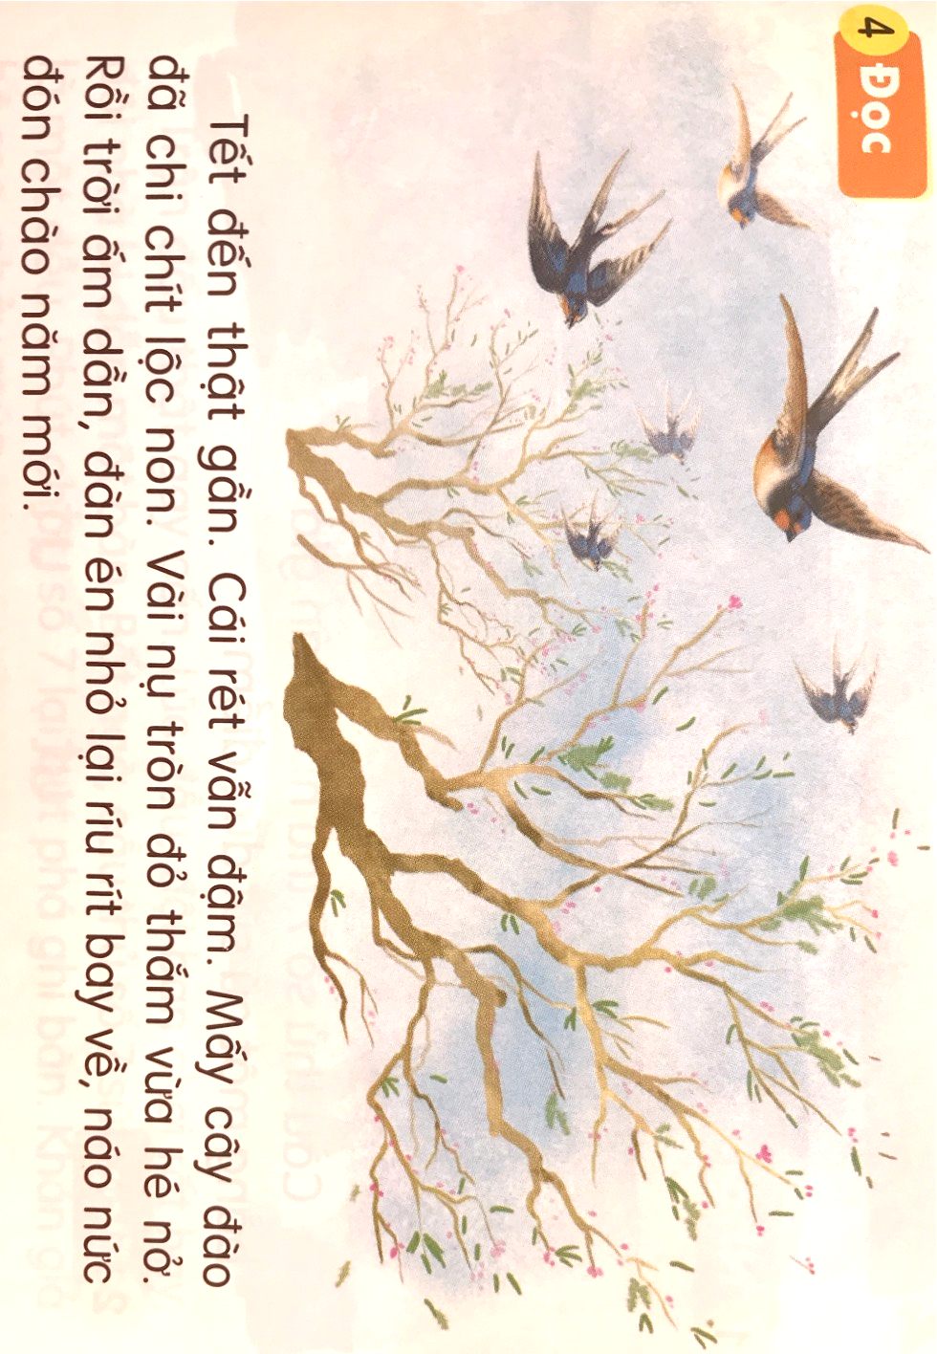

Slide 9

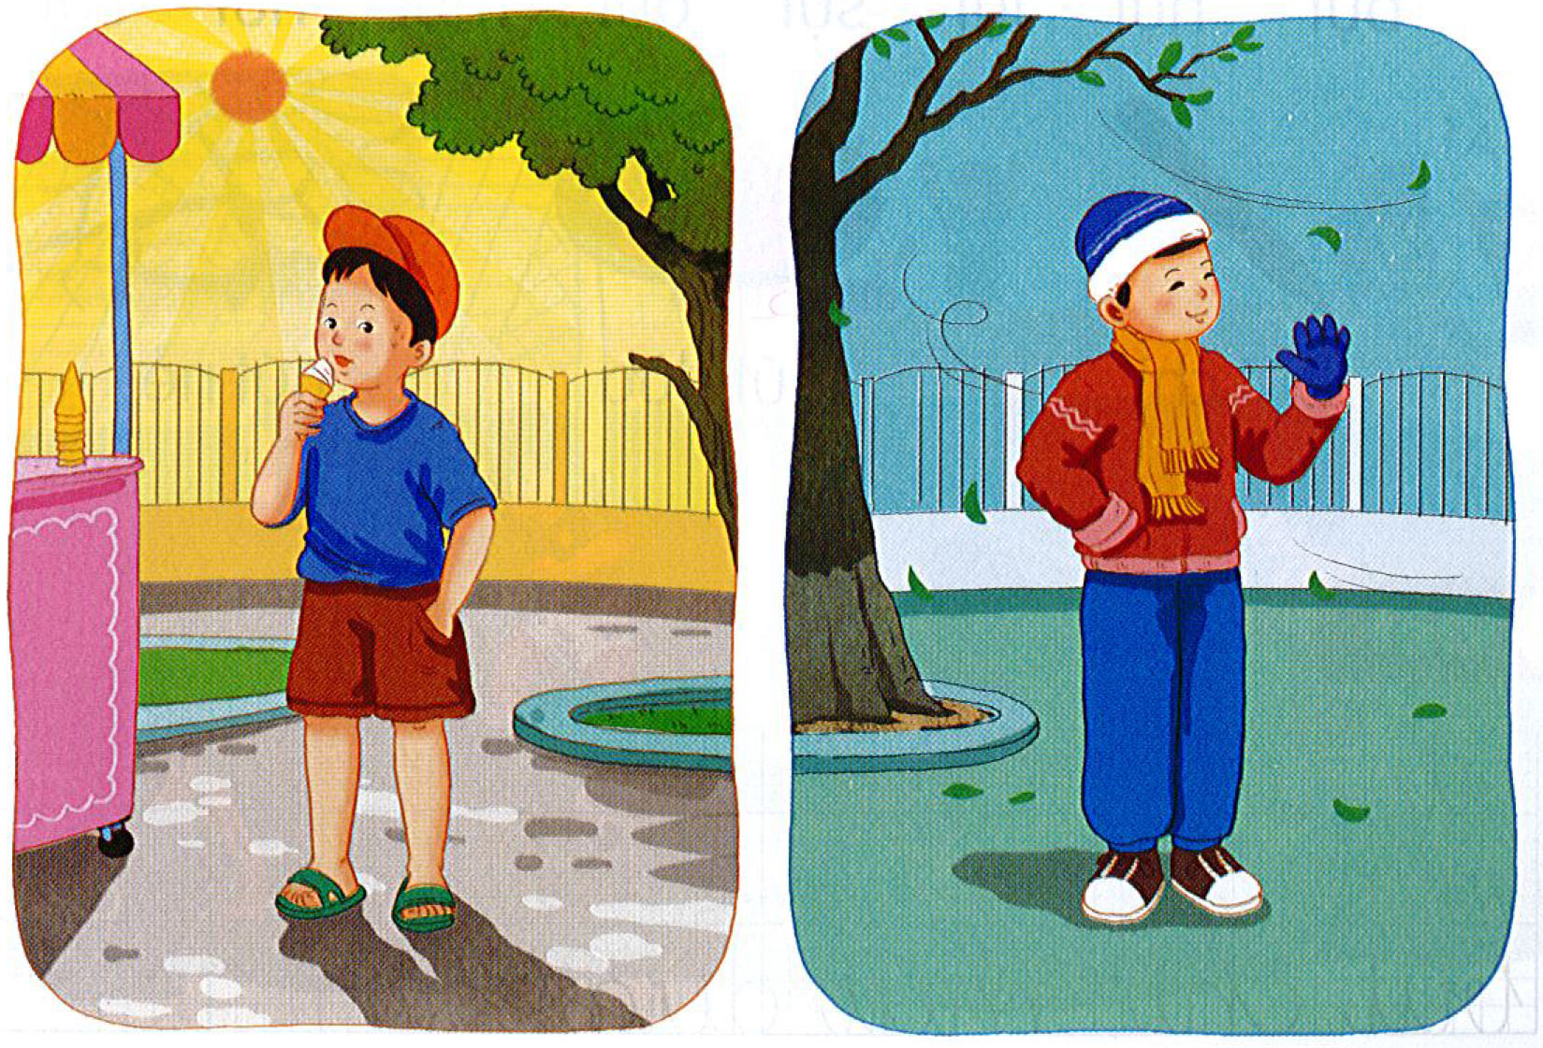
Thời tiết

Slide 10

TIẾT HỌC KẾT THÚC
HẸN GẶP LẠI CÁC EM Ở TIẾT HỌC SAU

